Slide 1
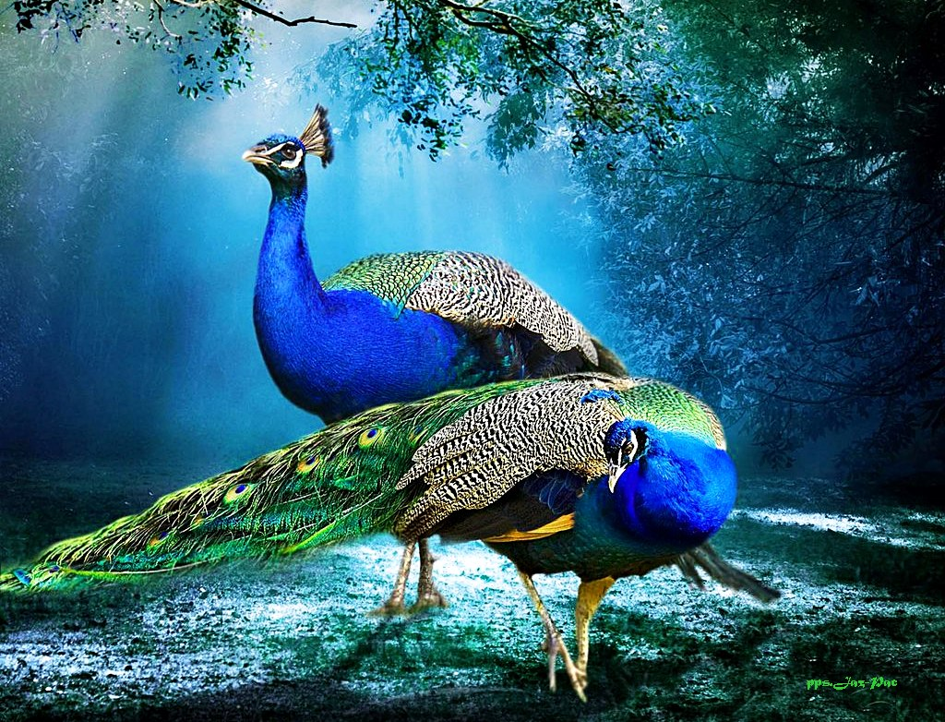





Esta es una creación de Jaz-Pac

Slide 2
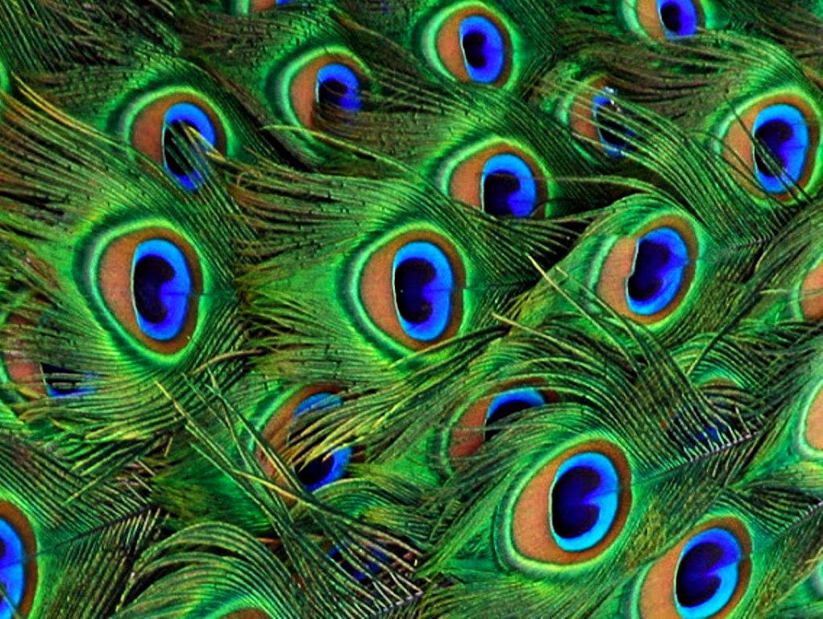
Los pavos reales, pertenecientes a la familia de las Phaisanidae, son aves grandes y muy coloridas (sobre todo azules y verdes) conocidas por su iridiscente cola. Esta llamativa cola, que es el 60 por ciento del cuerpo del animal, luce un ocelo (“ojo”) con variedades de azul, dorado, rojo y otras tonalidades. Los pavos reales utilizan su cola en los rituales de apareamiento y cortejo. Pueden abrirla en un espectacular abanico que se extiende desde la parte dorsal del animal hasta tocar el suelo en cada lado. Se dice que las hembras eligen a sus compañeros en función del tamaño, color y calidad de estas extravagantes colas.
Los machos son polígamos y pueden tener harenes con varias hembras, cada una de las cuales pone entre tres y cinco huevos. Los pavos reales salvajes se posan a menudo en las ramas de los árboles y se juntan en grupos.
Se alimentan de lo que encuentran en la tierra: comen insectos, plantas y pequeños animales. Las dos especies de pavo real más conocidas son el pavo real azul, que vive en India y Sri Lanka, y el pavo real verde, que vive en Java y Birmania. Una especie menos conocida, e inconfundible, el pavo del Congo, vive en las selvas tropicales de África.
Los pavos reales, como por ejemplo el pavo real azul, han sido muy apreciados por los humanos y criados como mascotas durante miles de años. Los apareamientos selectivos han dado como resultado combinaciones de colores inusuales, aunque las especies salvajes ofrecen de por sí una gran variedad de vibrantes colores. Pueden ser irritables y no se relacionan bien con otras aves domésticas.

Slide 3
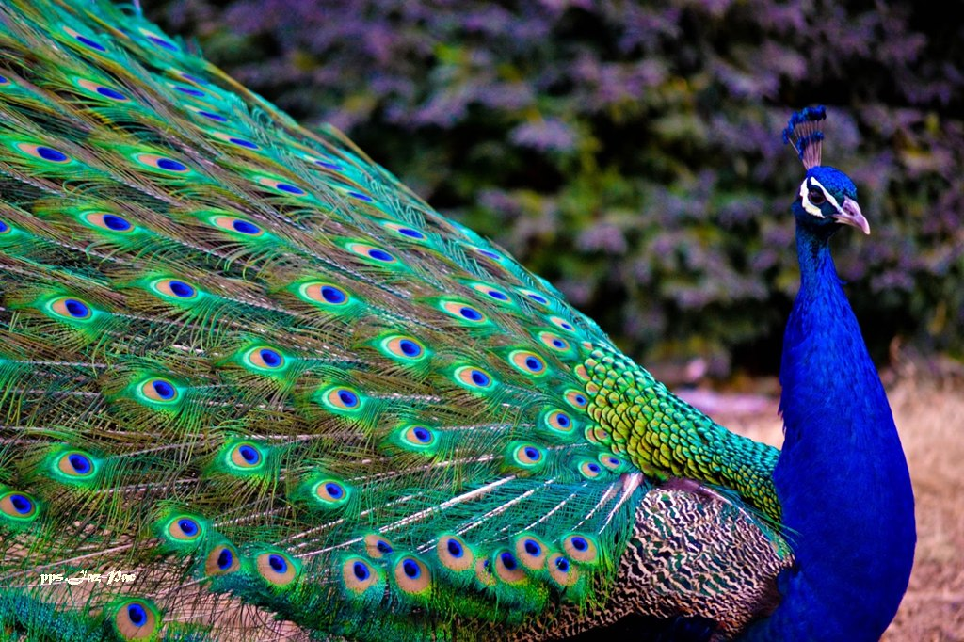

Slide 4
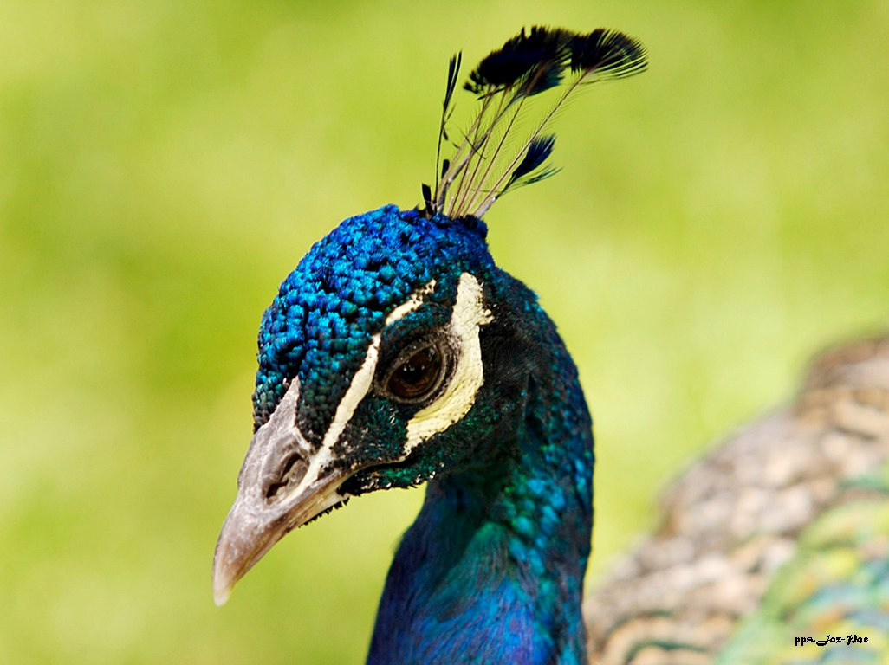

Slide 5
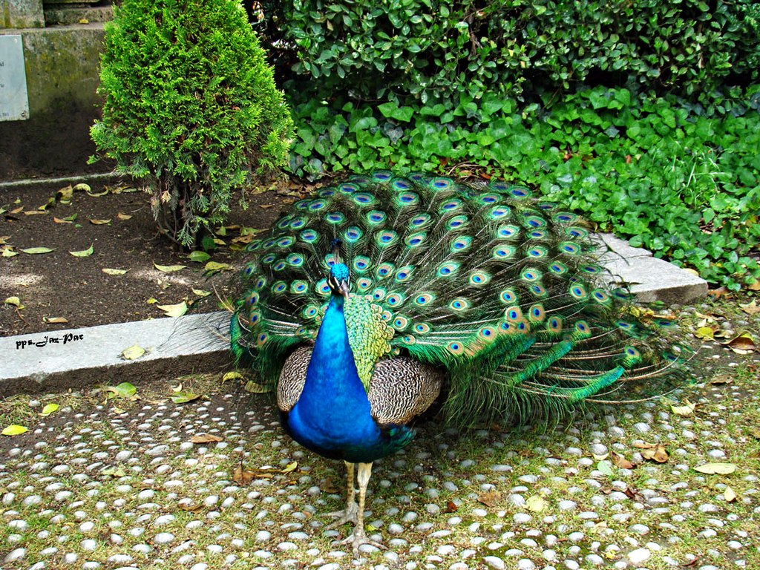

Slide 6
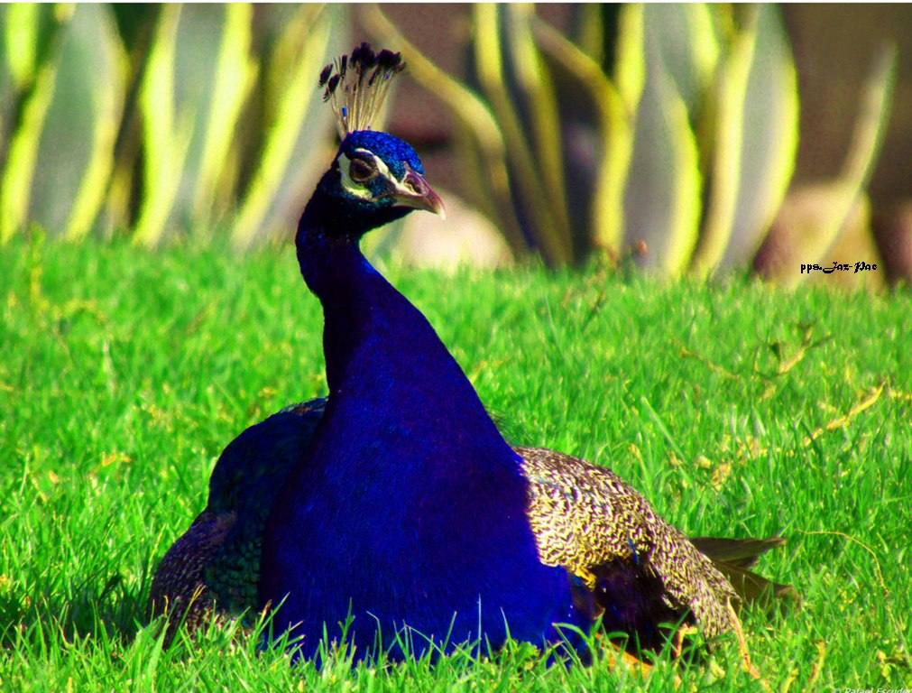

Slide 7
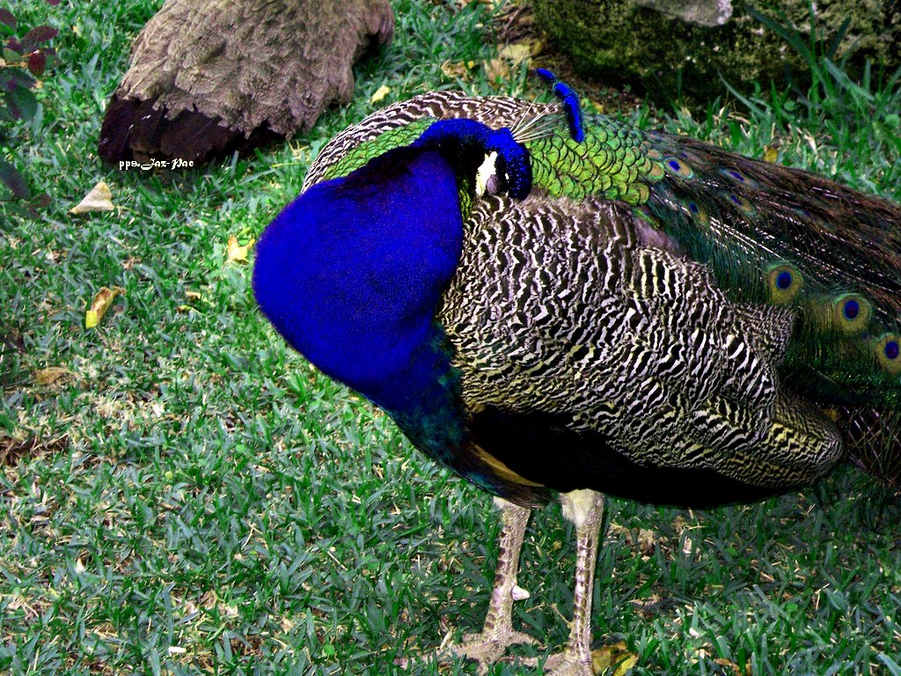

Slide 8
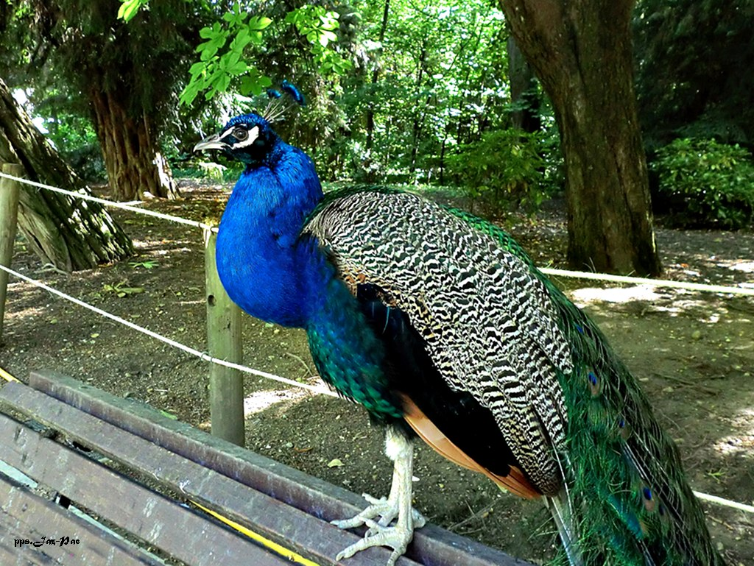

Slide 9
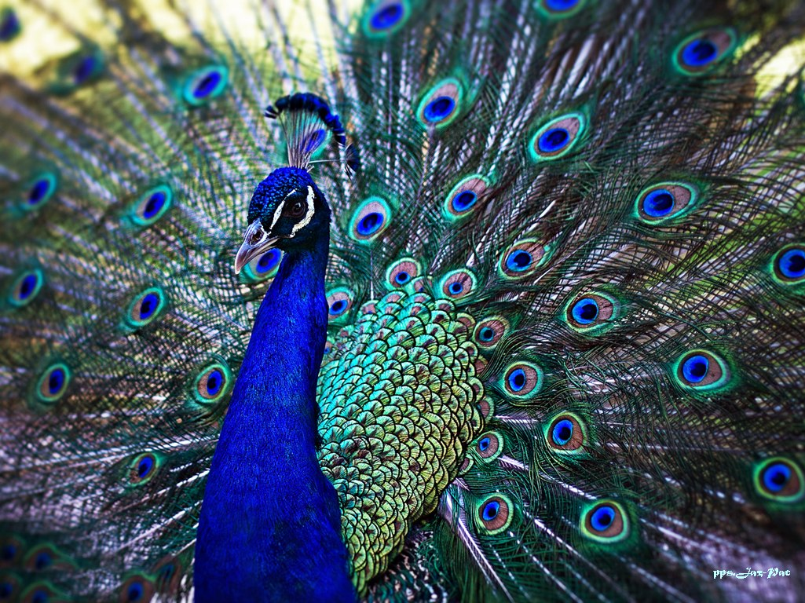

Slide 10
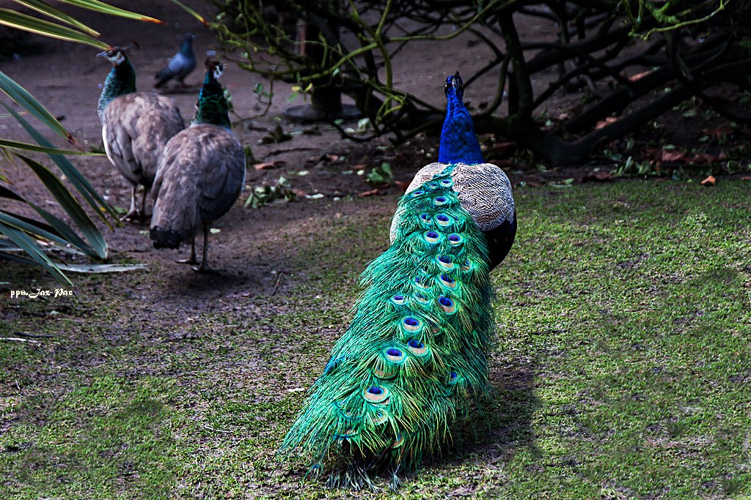

Slide 11
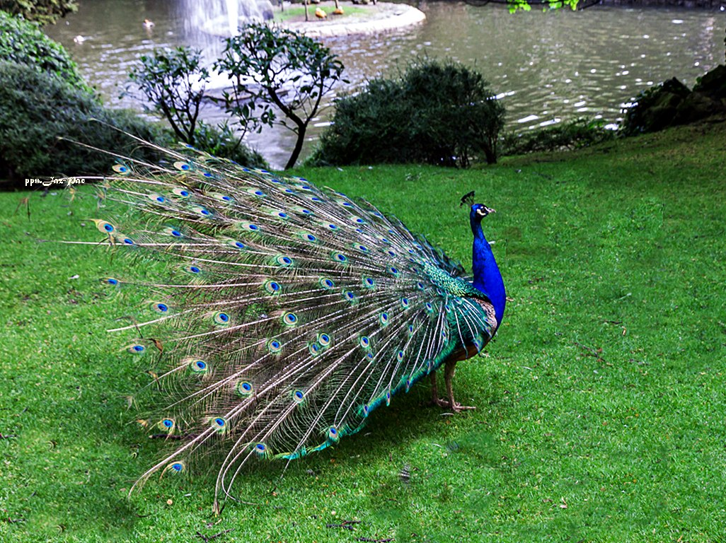

Slide 12
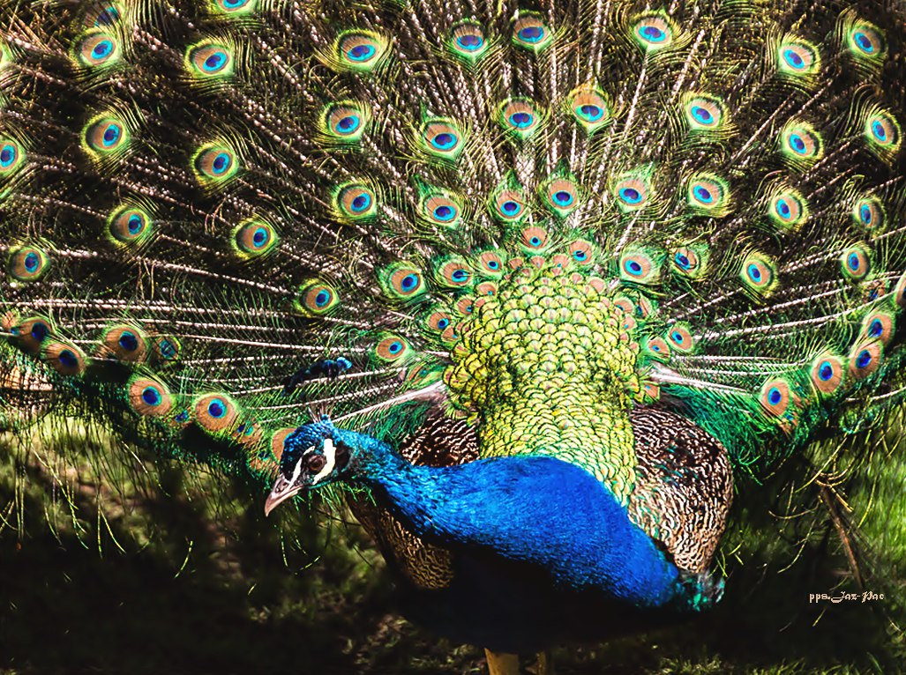

Slide 13
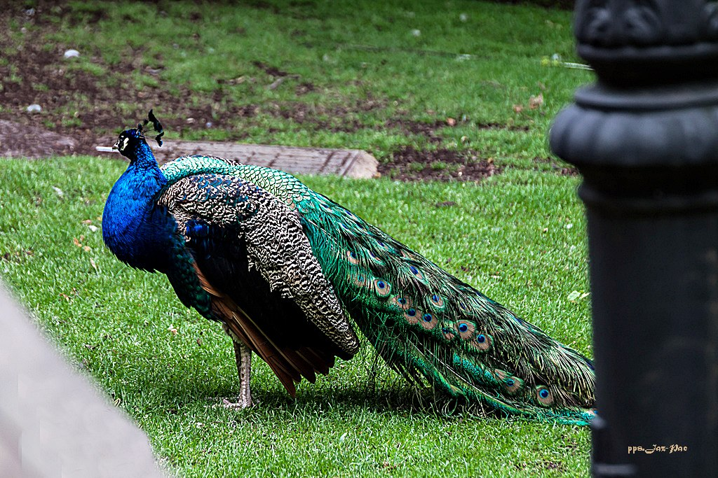

Slide 14
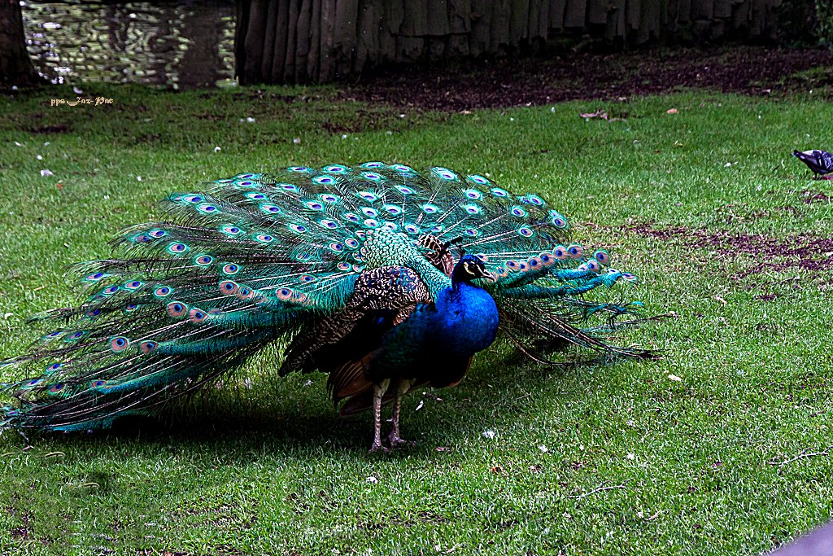

Slide 15
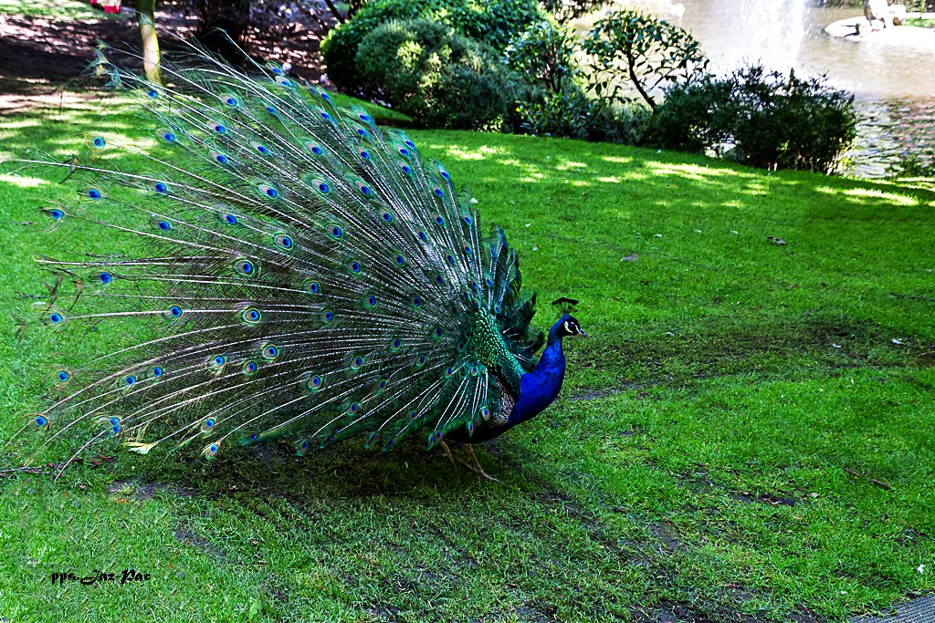

Slide 16
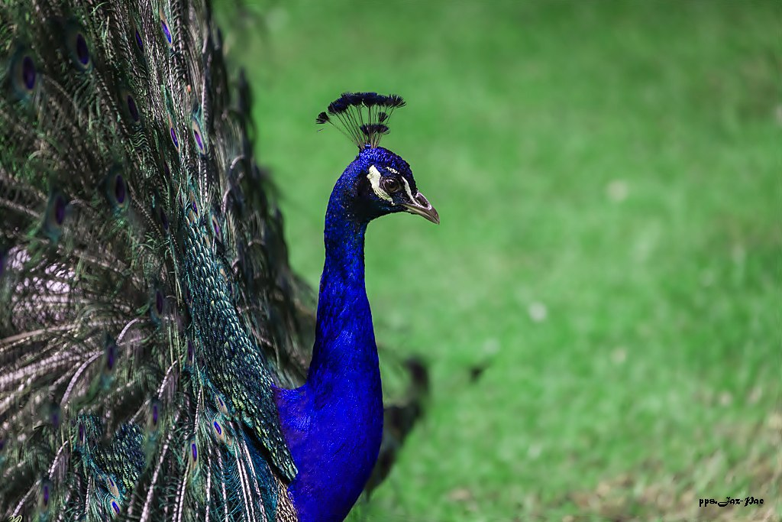

Slide 17
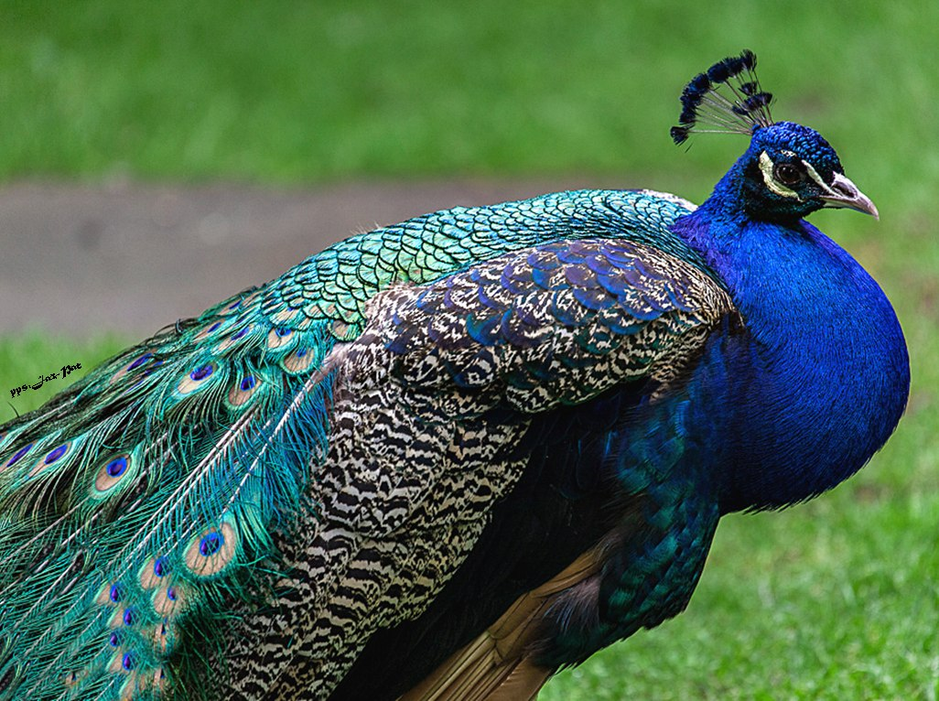

Slide 18
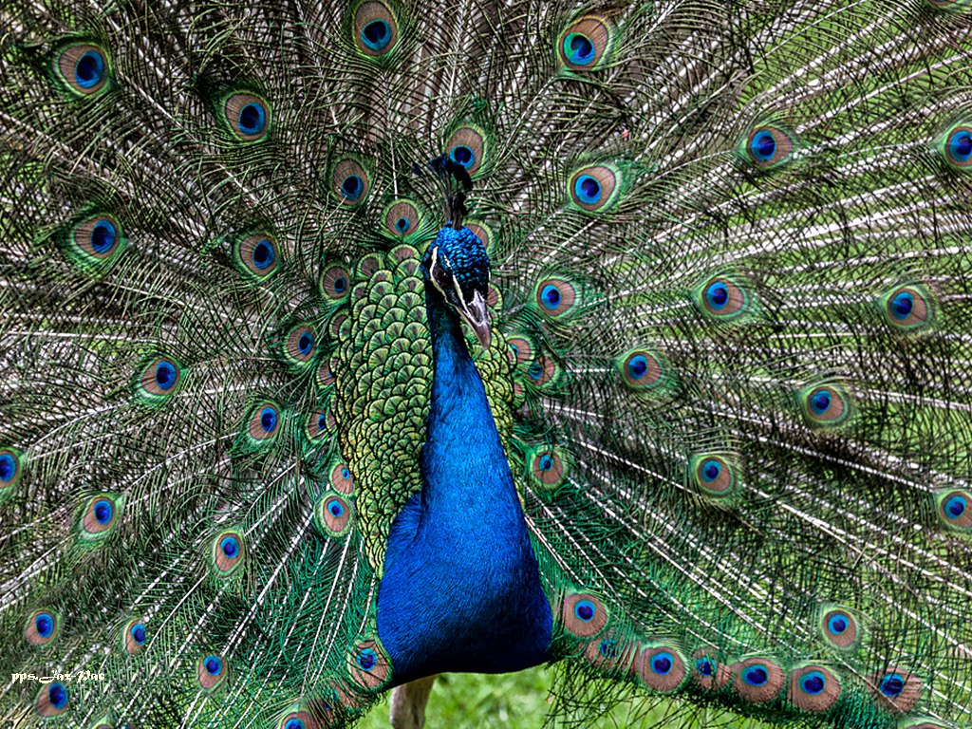

Slide 19
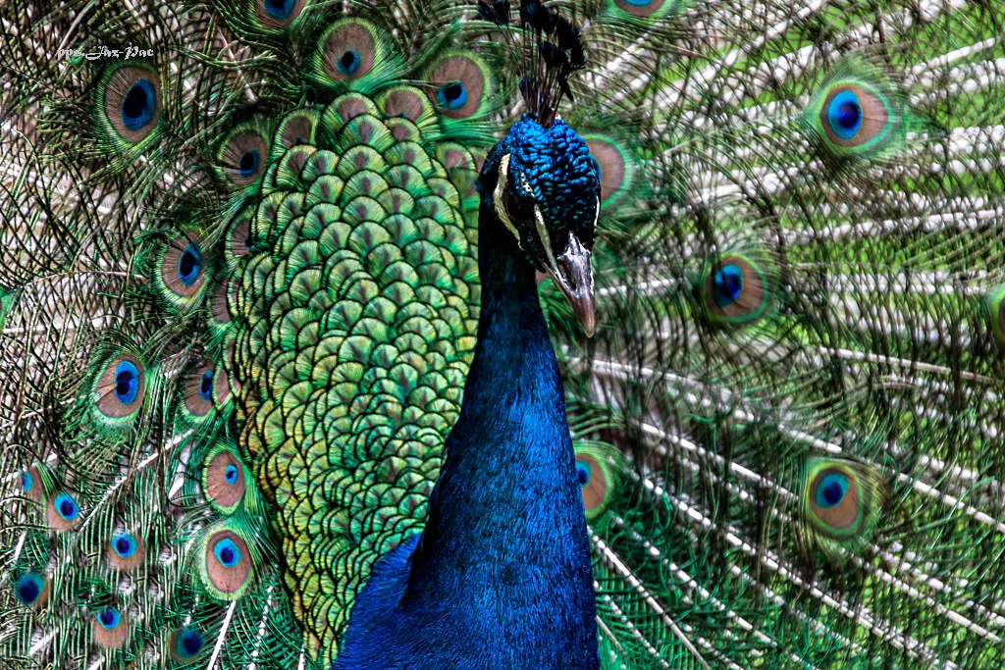

Slide 20
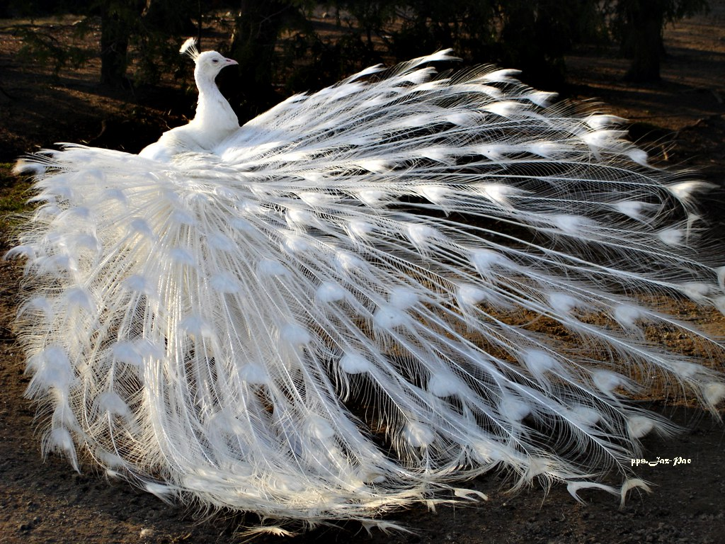

Slide 21
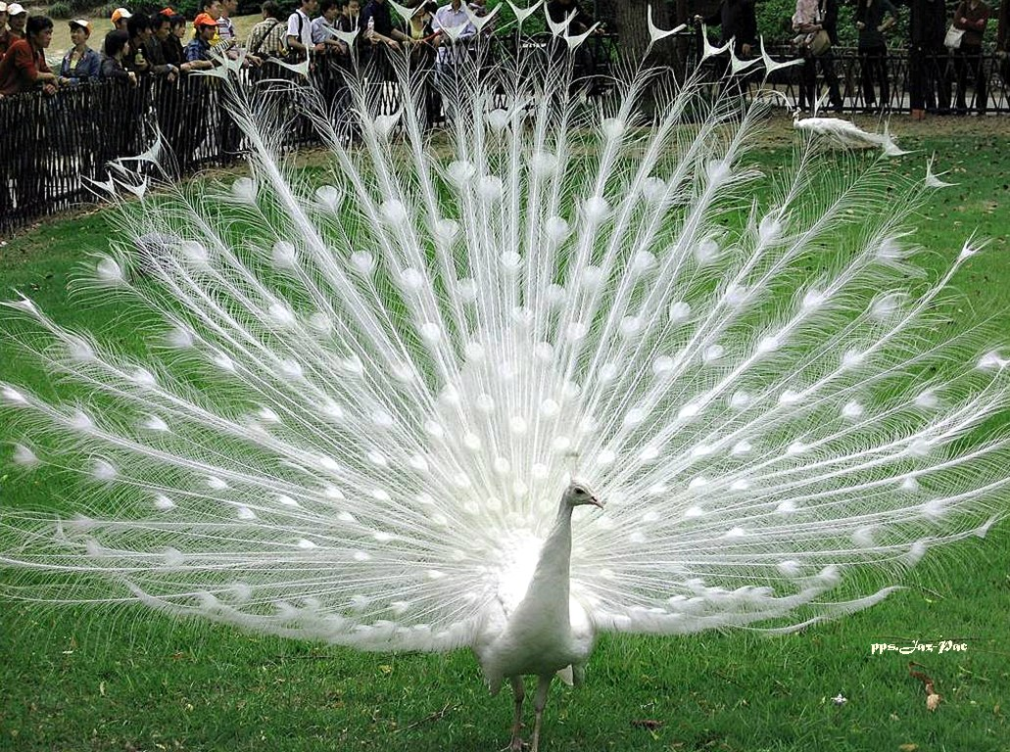

Slide 22
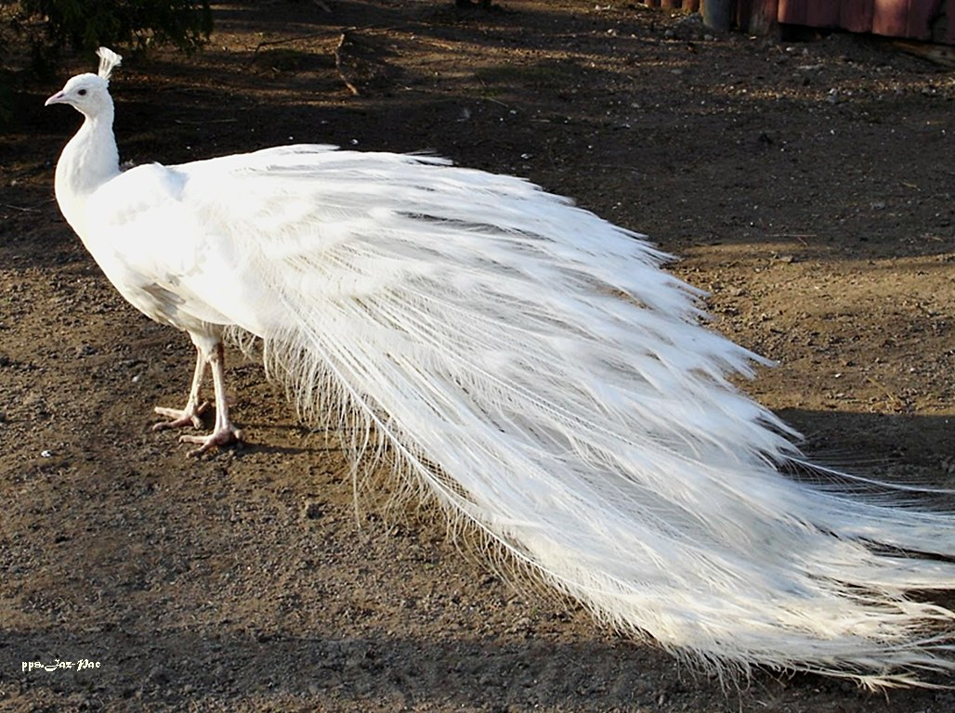

Slide 23
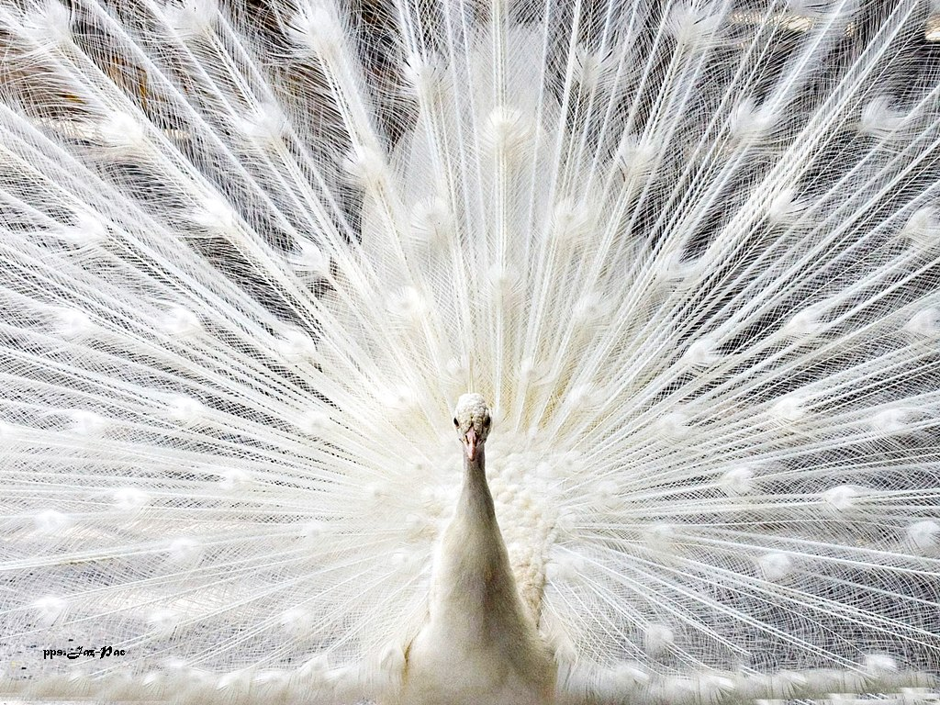

Slide 24
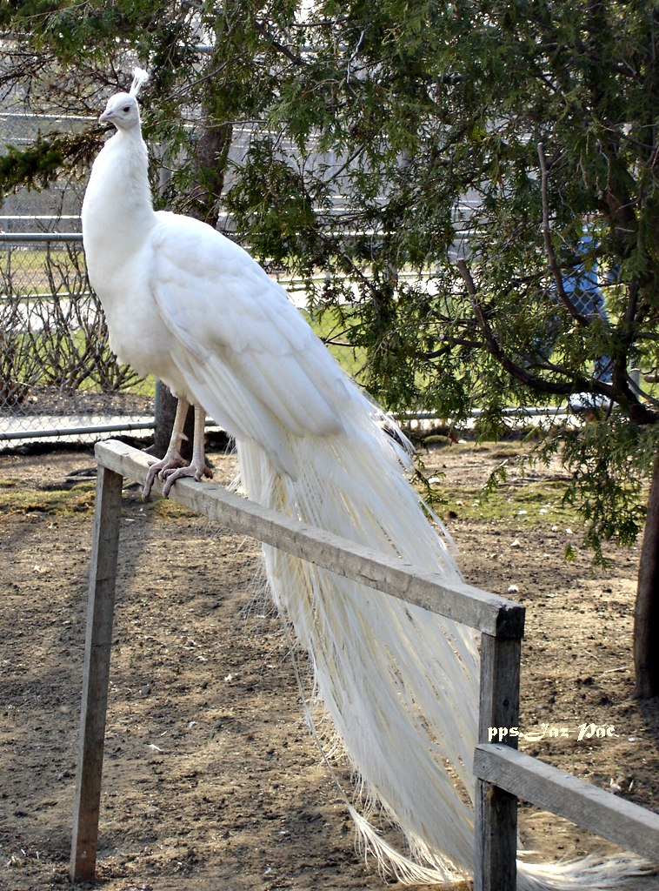

Slide 25
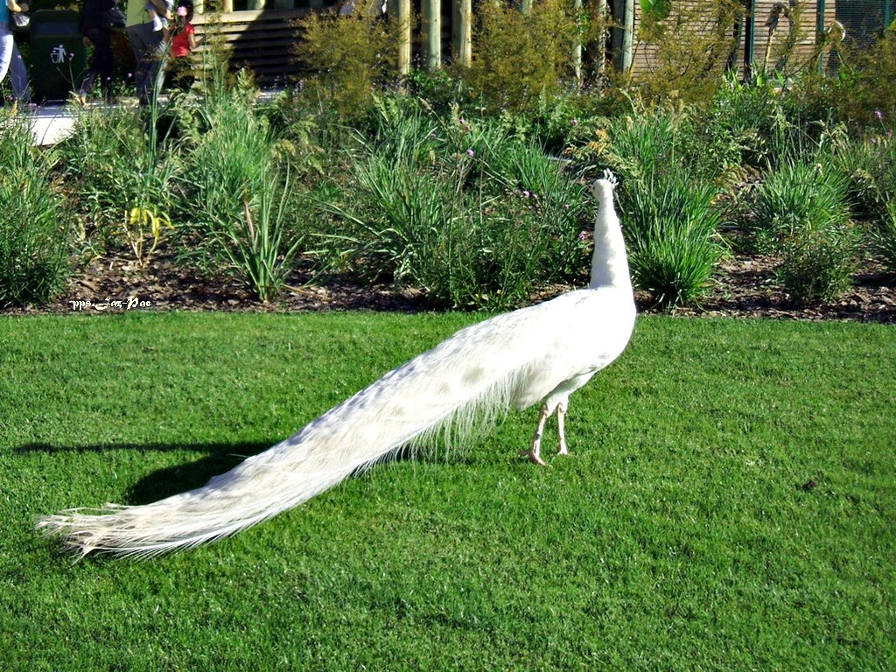

Slide 26
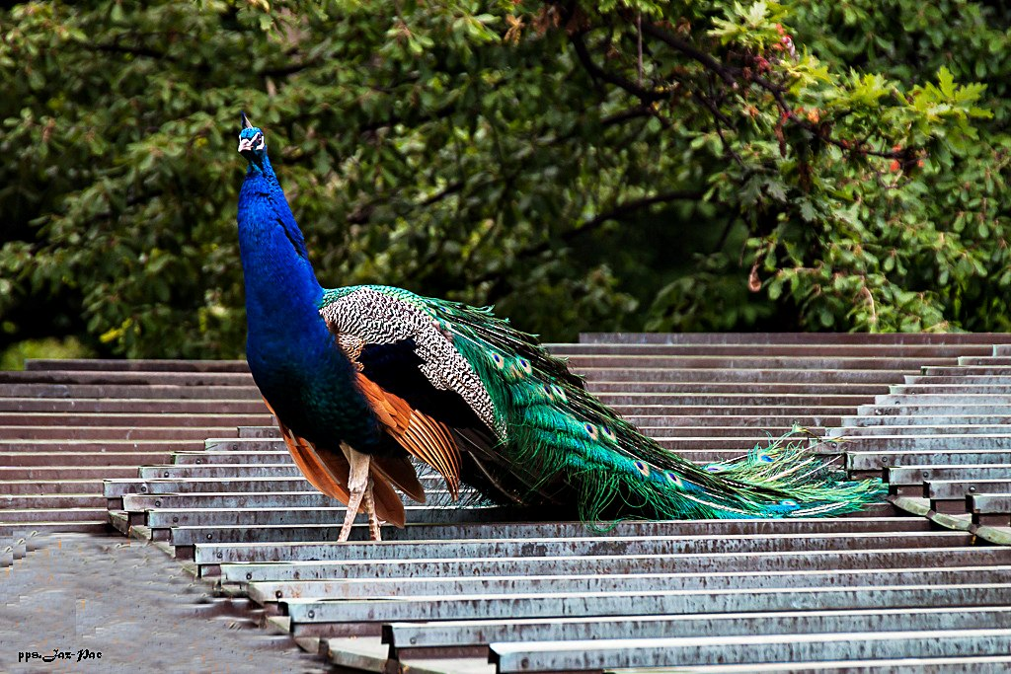

Slide 27
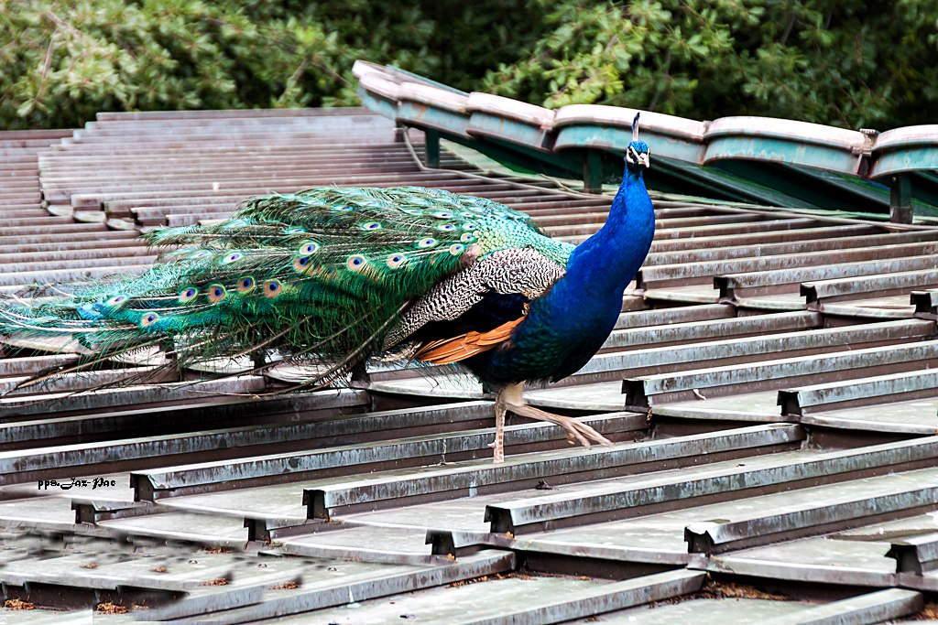

Slide 28
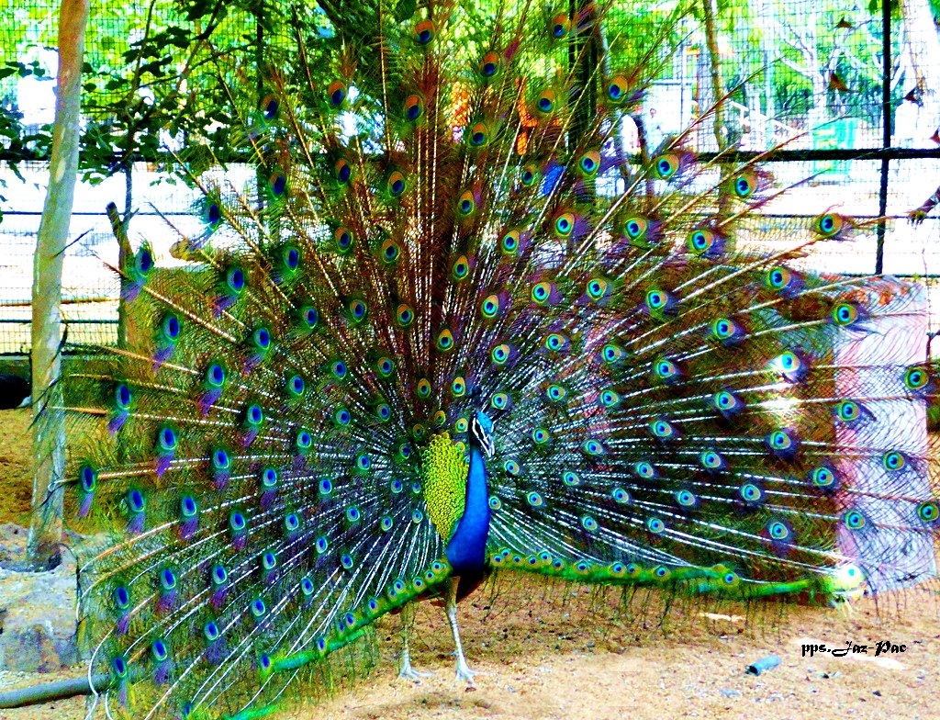

Slide 29
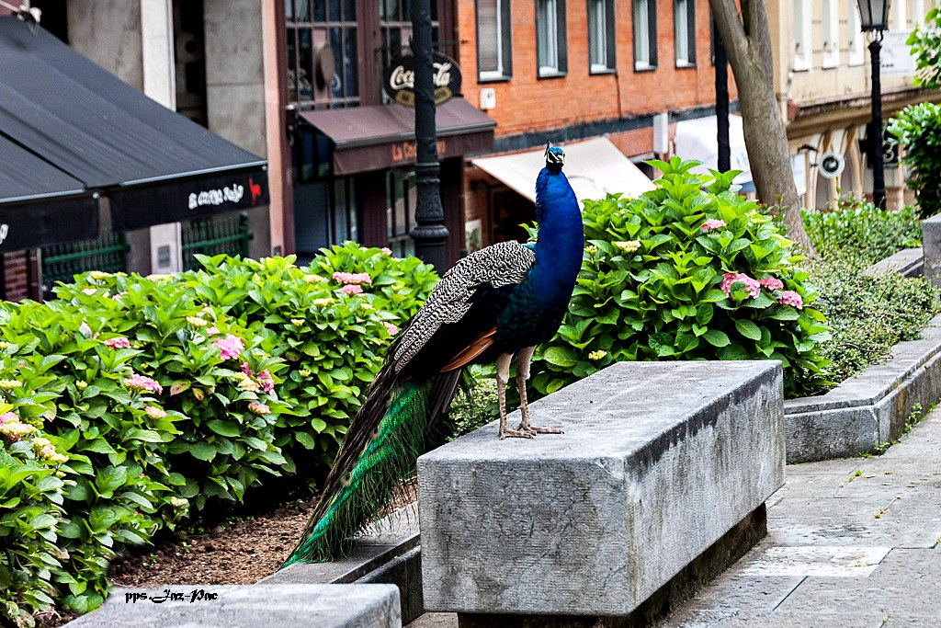

Slide 30
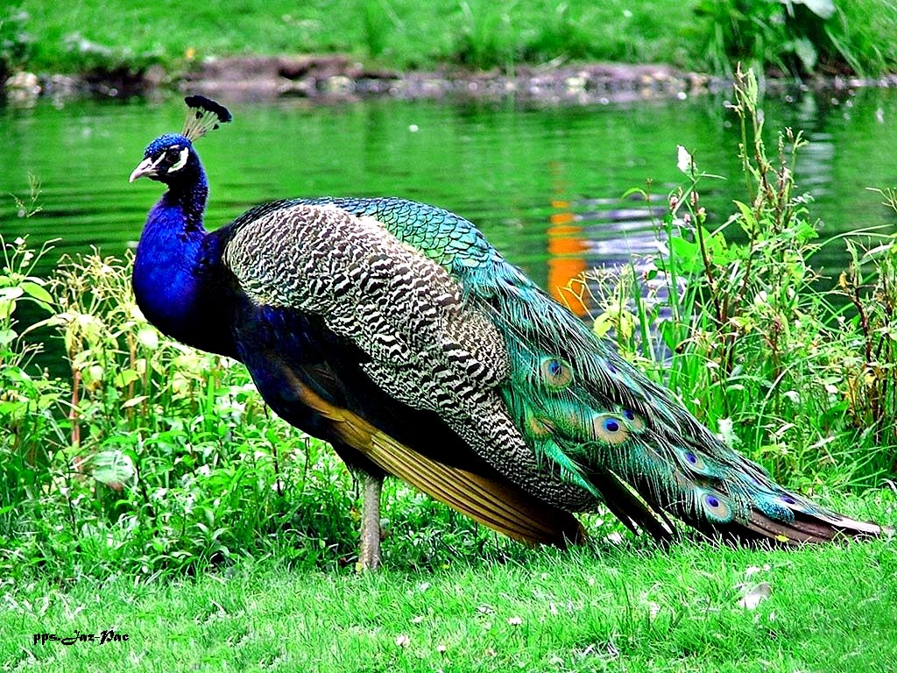

Slide 31
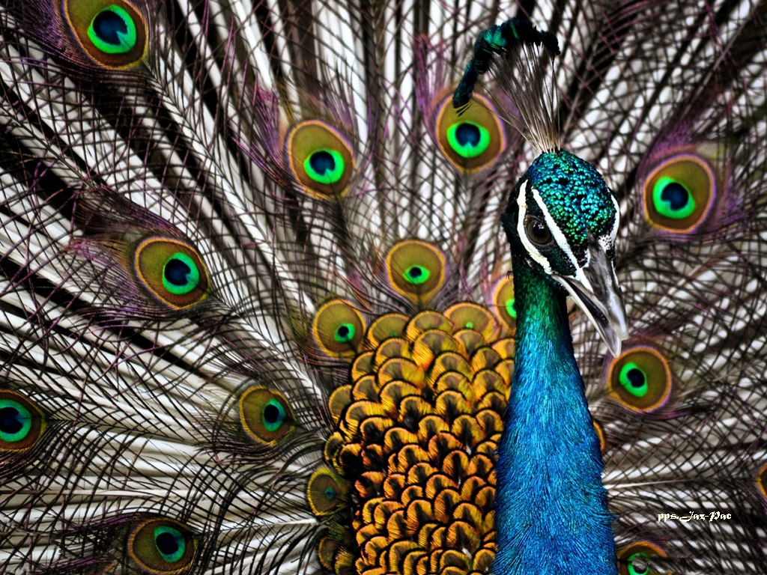

Slide 32
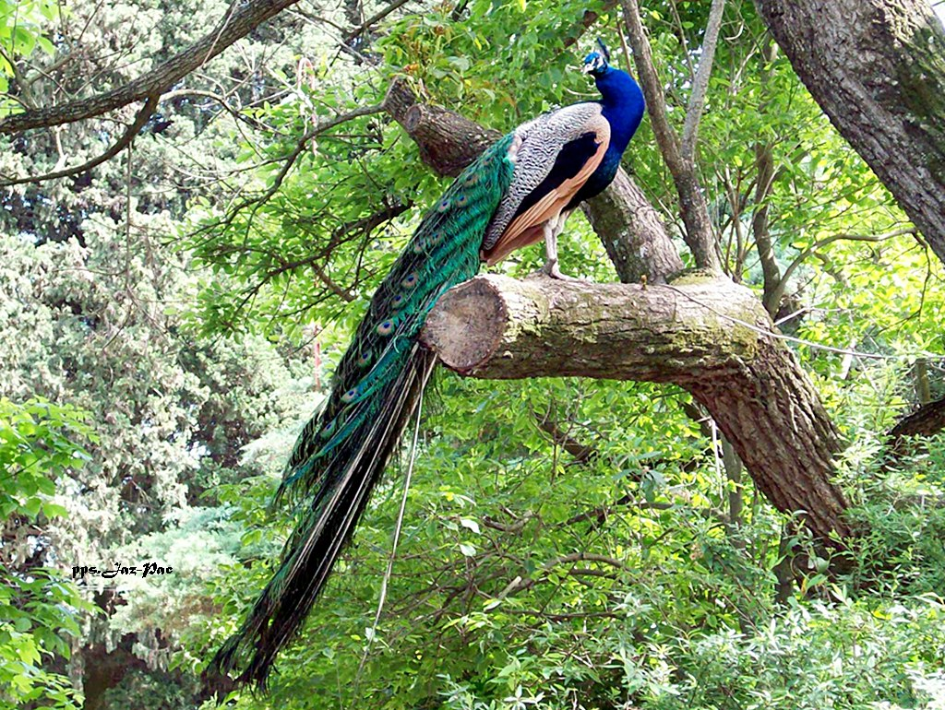

Slide 33
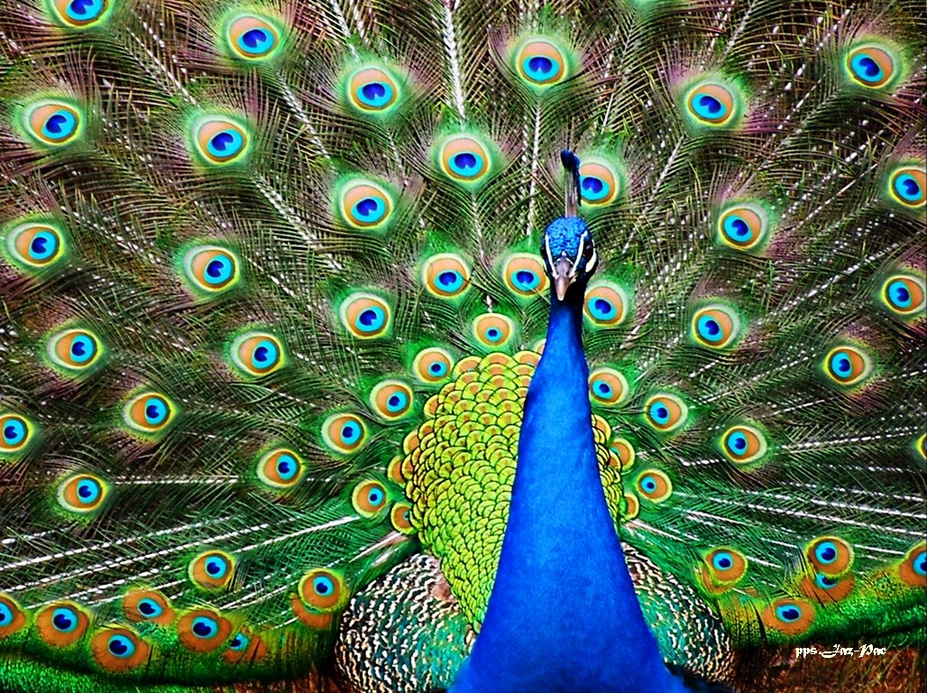

Slide 34
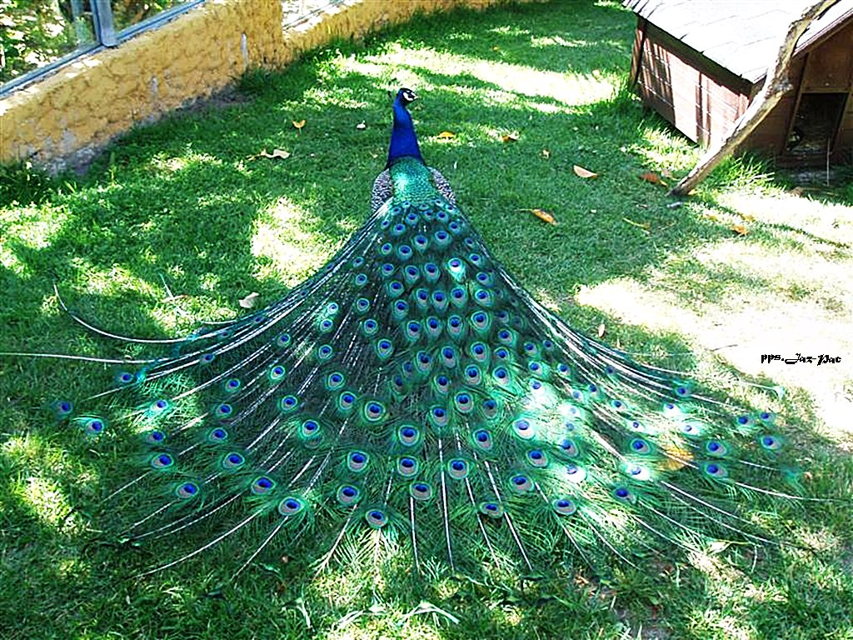

Slide 35
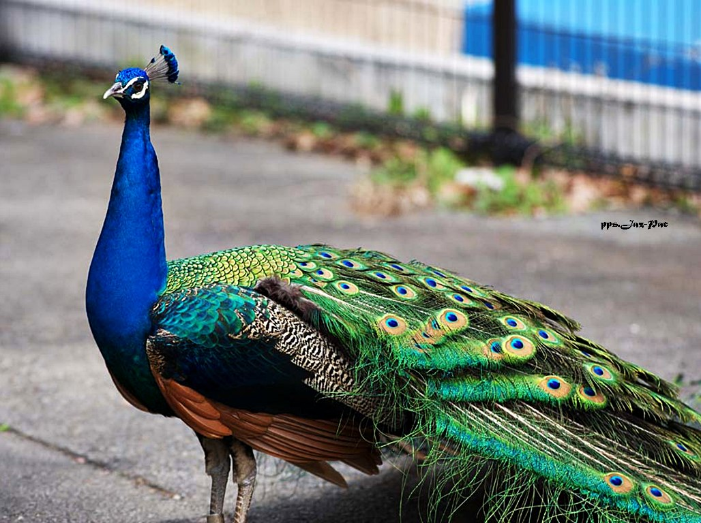

Slide 36
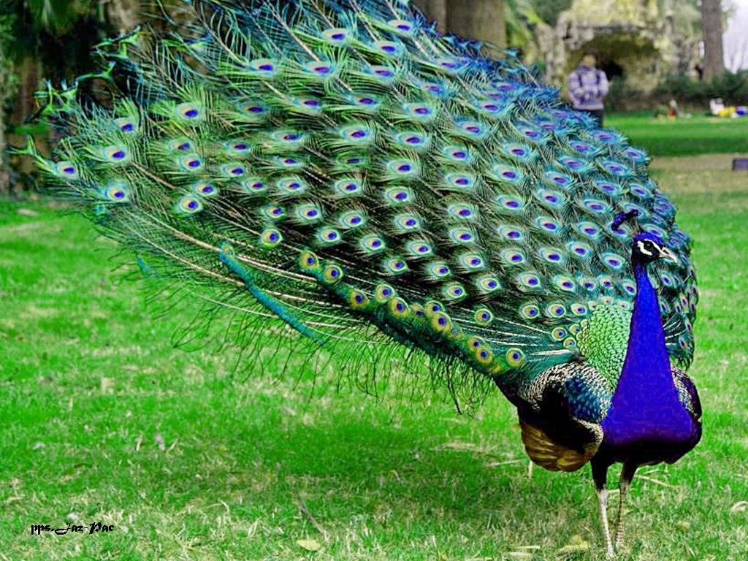

Slide 37
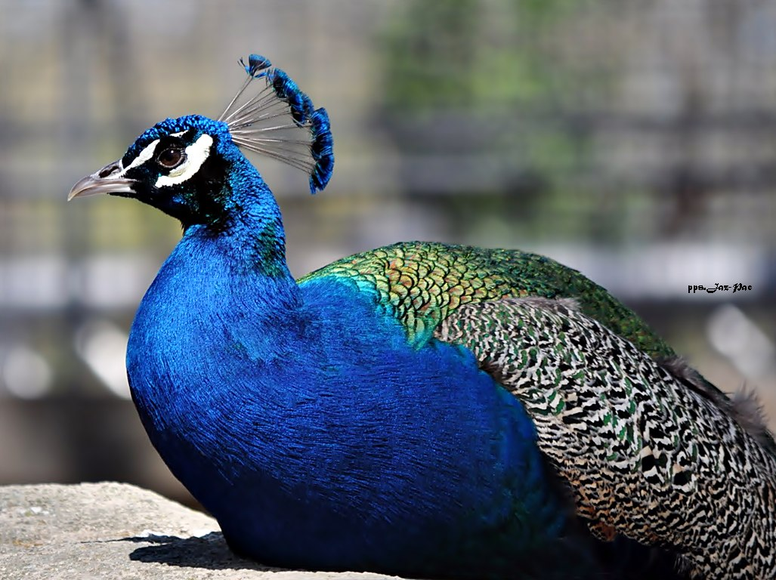

Slide 38
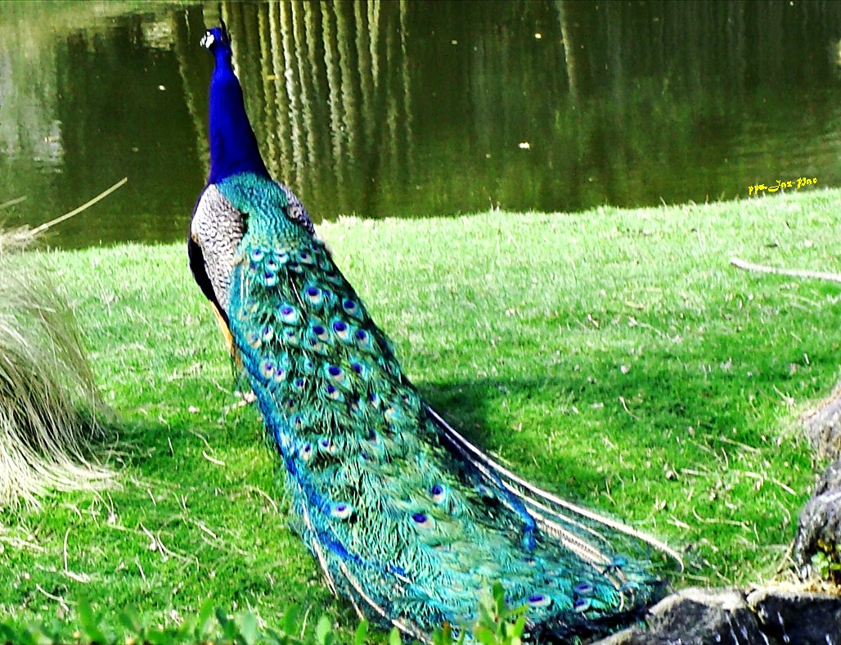

Slide 39
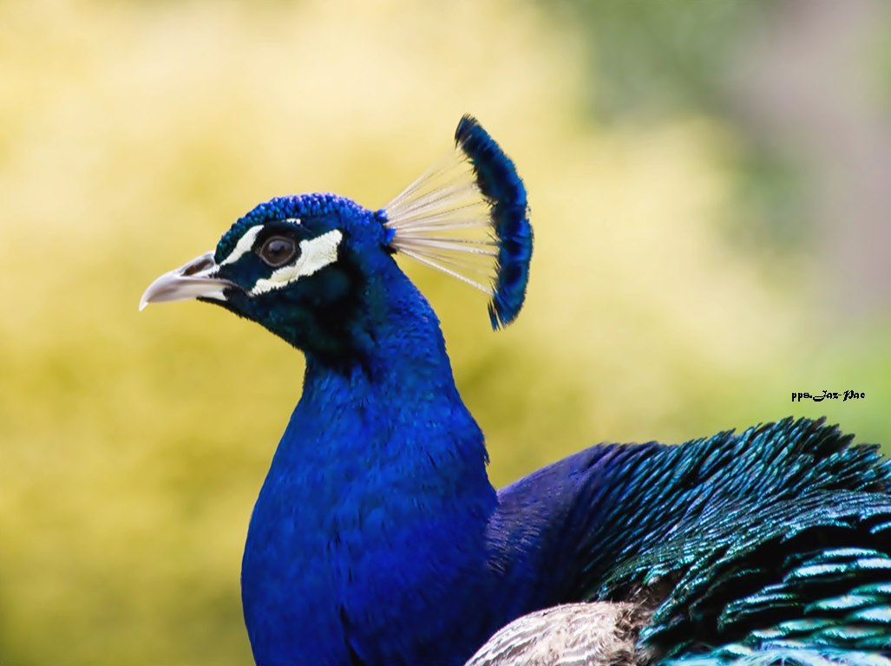

Slide 40
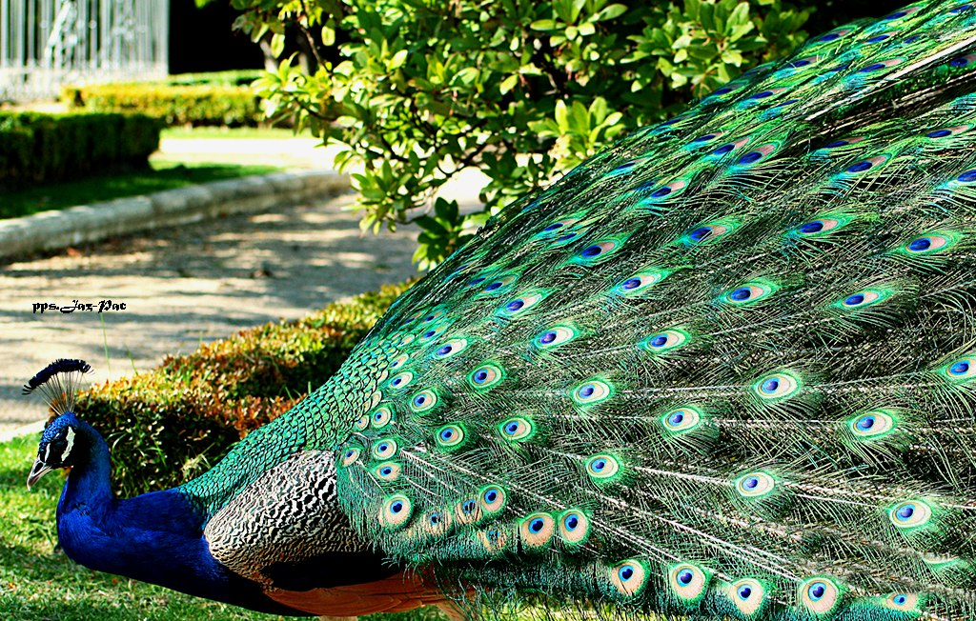

Slide 41
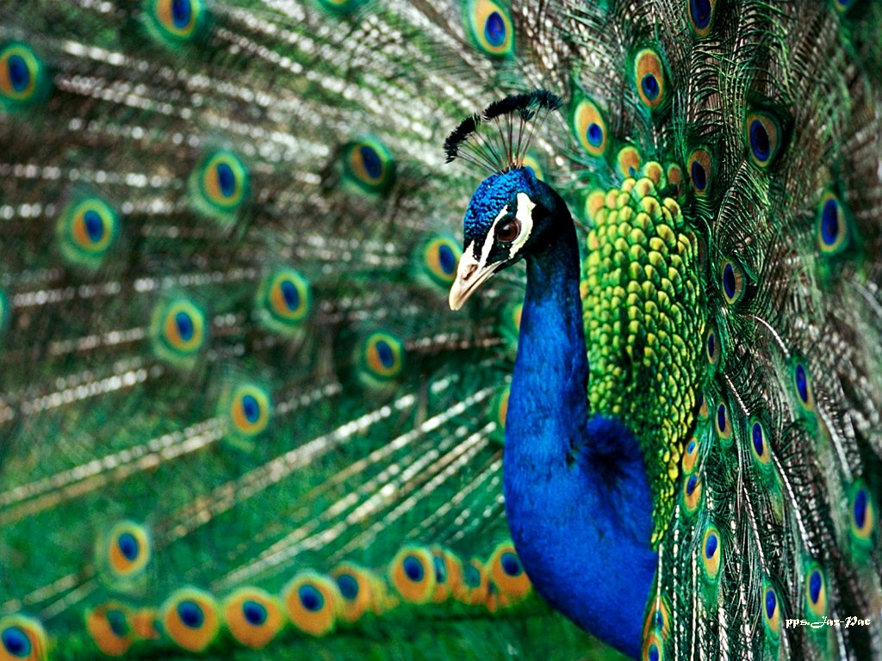

Slide 42
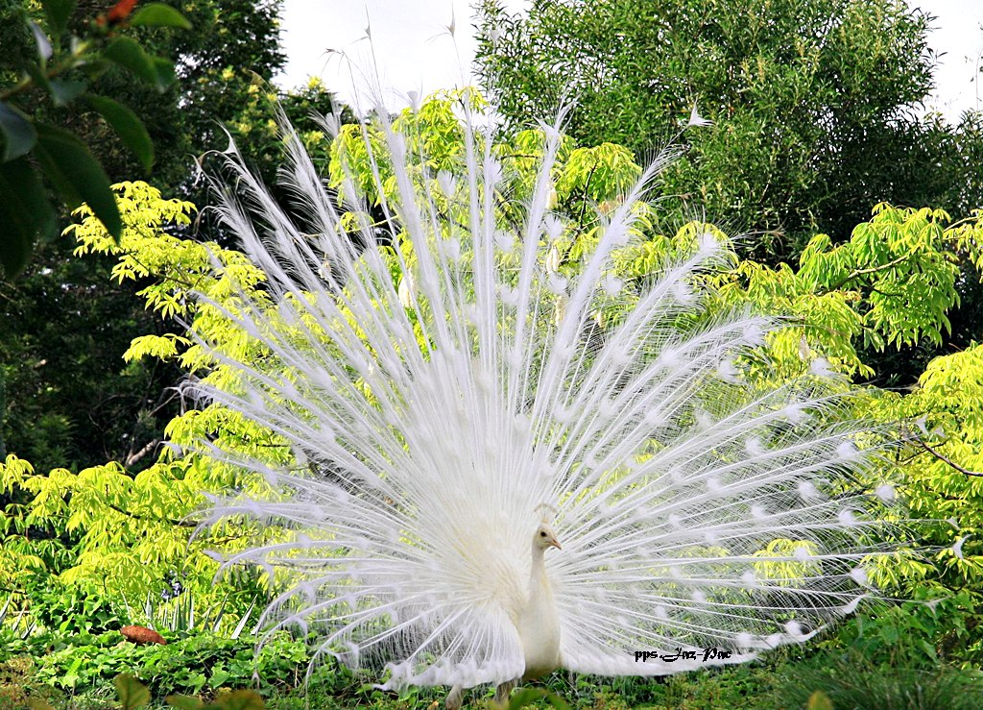

Slide 43
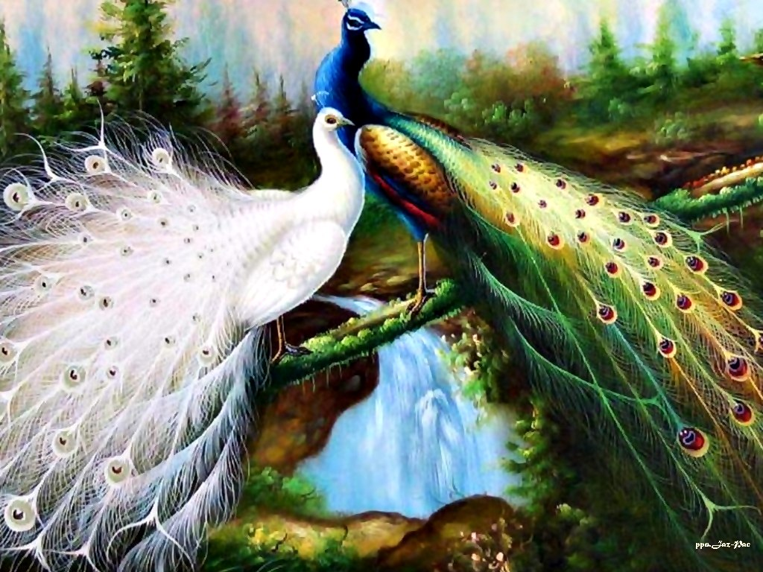
Jazmín -Francisco del Olmo

Slide 44




Accede a la sección que desees desde aquí:
PPS Exclusivos
Dedicatorias | Fechas Especiales | Graciosos | Historia y arte | Lugares | Musicales
Naturaleza y Ciencias | Política | Reflexión | Religiosos | Románticos | Salud
Si deseas recibir pps periódicamente en tu correo electrónico subscríbete aquí:

